Slide 1

Spring JPA avec H2

Slide 2
Frameworks
Les frameworks sont destinés à fournir des supports simplifiant les développements
Bibliothèques, outils, environnements d’exécution , etc.
Ils sont porteurs de la réutilisation
Lors de l’écriture de frameworks, vous devez songer à la flexibilité
Ils doivent pouvoir travailler avec des objets arbitraires
Ils doivent pouvoir exécuter du code client
Les développeurs doivent pouvoir contrôler et configurer le framework
Java offre certains mécanismes qui apportent de l’aide pour la création de frameworks flexibles
Interfaces
Réflexion
JavaBeans
Annotations
Chargement dynamique de classes
Notes:
<ipf>L,67: Writing Framework Code</ipf>
What we’re going to look at in this section.

Slide 3
Considérations sur la persistance des objets
Considérons les opérations Create, Read, Update, Delete en ce qui concerne les MusicRecording
Create : Pourrait nécessiter des insertions dans plusieurs tables
Read : Devons-nous lire toutes les données liées ?
Update : Quelles sont les parties du graphe des objets qui doivent changer ?
Delete : Devons-nous supprimer toutes les données liées ?
Recording
MusicRecording
1
1..*
Track
1
1
Duration
Notes:
<ipf>R,5: Object Persistence Considerations</ipf>

Slide 4
Mapping Objet Relationnel
Le problème posé est celui de l’automatisation de la persistance des objets Java dans une base de données
Les solutions envisageables sont liées à beaucoup de questions que l’on peut se poser
Quelles doivent être les classes persistantes ?
Comment la correspondance avec les tables de la base est-elle définie ?
Comment gérer l’héritage ?
Comment représenter la durée de vie des objets et de leurs liens ?
Comment les requêtes peuvent-elles être automatisées et définies avec une vision orientée objet ?
Employer un outil destiné au mapping Objet Relationnel
Améliore la productivité
Améliore la maintenabilité du code
Permet une optimisation des performances de manière flexible
Notes:
<ipf>L,6: Object Relational Mapping (ORM)</ipf>

Slide 5
Solutions possibles pour le Mapping Objet Relationnel
Les développeurs Java ont de nombreux choix :
Standards Java
Java Data Objects (JDO, JSR 12)
JPA
EJB 2.1
EJB 3.0 (JSR 220)
Solutions commerciales et open-source
Oracle Toplink : www.oracle.com
iBatis SQL Maps : http://ibatis.apache.org
Apache OJB : http://db.apache.org/ojb
Cayenne : www.objectstyle.org/cayenne
Hibernate : www.hibernate.org
Hibernate est l’outil le plus largement employé
Notes:
<ipf>R,7: ORM Solutions</ipf>

Slide 6
Les buts d’Hibernate
Fournir une vue centrée Java des informations concernant la persistance
Travaille avec des POJO
Supporte les concepts orientés objet
Encapsulation, héritage, polymorphisme
Supprime la nécessité de coder à la main le SQL
Les requêtes peuvent être définies dans des fichiers externes
Ecrites d’une manière orientée objet
POJO = Plain Old Java Object
Notes:
<ipf>R,9: The Intentions of Hibernate</ipf>

Slide 7
Architecture d’Hibernate
Hibernate implémente la couche d’accès aux données
Fournit des objets du domaine comme POJO en réponse aux requêtes
Gère la persistance des objets du domaine
Application
Objets persistants
HIBERNATE
Configuration
Système
Configuration
Objet
Base de données
Notes:
<ipf>L,10: Hibernate Architecture</ipf>

Slide 8
Exemple de persistance objet
Comme exemple, nous allons prendre la classe Duration
Duration
id : int
hours : int
minutes : int
seconds : int
getXXX/setXXX
toString()
Notes:
<ipf>R,13: Object Persistence Example </ipf>

Slide 9
Etape 1 : Ecriture de la classe Java
Définir une classe Java qui respecte les conventions JavaBean
Définir un constructeur sans paramètre
Fournir les méthodes get/set pour chaque champ
Note : aucune classe/interface Hibernate n’est utilisée
package rain;
public class Duration {
private int id;
private int hours;
private int minutes;
private int seconds;
public Duration() {
}
public int getHours() {
return hours;
}
...
}
Notes:
<ipf>R,15: Step 1: Write the Java Class</ipf>

Slide 10
JPA
Java Persistence API
Basé sur les annotations
Inspiré de Hibernate
C'est l'interface par-dessus Hibernate
Supporte tous les autres ORM (Toplink)
N'utilise plus les HBM
JPA 2

Slide 11
Spring JPA
Spring JPA simplifie JPA
Ne nécessite plus l’implémentation d’un repository
CRUD automatique
Pagination automatique
Lazy Loading automatique
Accès direct à JPA possible
JPQL

Slide 12
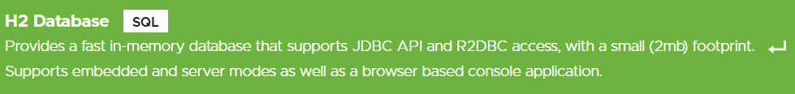
Dépendances
Spring Boot
Lombok
H2
H2 est une base de données en mémoire
Très utilisé en test

Slide 13
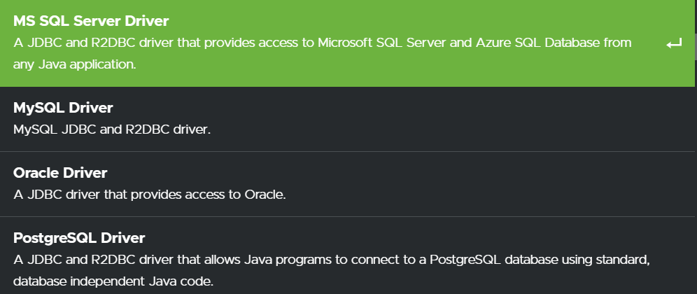
Portabilité des base de données

Slide 14
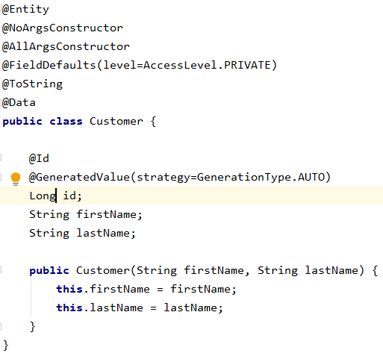
Entity
L’entité sauvegardé doit être une classe Entity annoté par @Entity
Lombok

Slide 15
CrudRepository
Interface générique Spring
Interface CRUD
Utilisation par héritage
public interface CustomerRepository extends CrudRepository<Customer, Long>
Les génériques sont l’entité et le type de la clé

Slide 16
Méthode CrudRepository
Les méthodes sont
count() : Compte le nombre d’entité
delete(entity) : Efface l’entité
deleteAll(entites) : Efface toutes les entités
deleteById(id) : Efface par l’id
existsById(id) : Retourne vrai si l’id existe
findAll() : Renvoie toutes les entités
findAllById(ids) : Retourne les entités par une liste d’id
findById(id) : Retourne l’entité par son id
save(entity) : Sauvegarde l’entité
saveAll(entities) : Sauvegarde les entités

Slide 17
Héritage
Il suffit d’hériter l’interface dans une interface pour que le repository soit auto-implémenté
public interface CustomerRepository extends CrudRepository<Customer, Long> {}

Slide 18
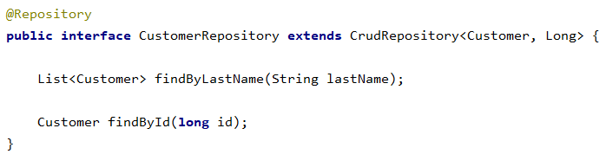
Requêtes automatiques
Il suffit d’ajouter les méthodes pour qu’elle soit auto-implémenté
Déduit par la norme de nommage
findByFieldName
removeBy

Slide 19
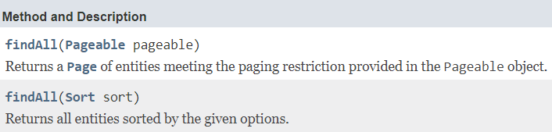
PagingAndSortingRepository
Interface qui dérive de CrudRepository
Ajouter à toutes les méthodes la possibilité de trier et paginer
Page<User> users = repository.findAll(PageRequest.of(1, 20));

